Slide 1
15. Задачи Герона и Фаньяно
Notes:
В режиме слайдов ответы появляются после кликанья мышкой

Slide 2
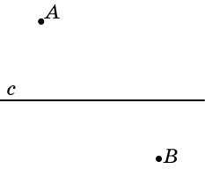
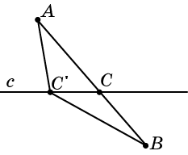
Задача Герона
Задача. Дана прямая с и две точки А и В, не принадлежащие этой прямой. Найдите такую точку С на прямой c, для которой сумма расстояний АС + СВ наименьшая.
Решение. Рассмотрим случай, когда точки A и B лежат по разные стороны от прямой c.
В этом случае искомой точкой C является точка пересечения отрезка AB и прямой c. Действительно, из неравенства треугольника следует, что для любой другой точки C' прямой c выполняется неравенство AC' + C'B > AC + CB и, значит, сумма AC + CB будет наименьшей.
Notes:
В режиме слайдов ответы появляются после кликанья мышкой

Slide 3
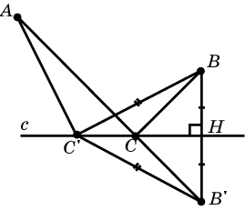
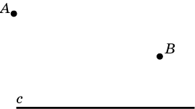
Рассмотрим теперь случай, когда точки A и B лежат по одну сторону от прямой c.
В этом случае из точки В опустим на прямую с перпендикуляр ВН и отложим отрезок НВ', равный ВН. Пусть С' – произвольная точка на прямой c. Прямоугольные треугольники BHC' и B'H'C' равны (по двум катетам), следовательно, имеет место равенство С'В = С'В'. Поэтому сумма АС' + С'В будет наименьшей тогда и только тогда, когда наименьшей будет равная ей сумма АС' + С'В'. Ясно, что последняя сумма является наименьшей в случае, если точки А, В', С' лежат на одной прямой, т.е. искомая точка С является точкой пересечения отрезка АВ' с прямой с.
Notes:
В режиме слайдов ответы появляются после кликанья мышкой

Slide 4
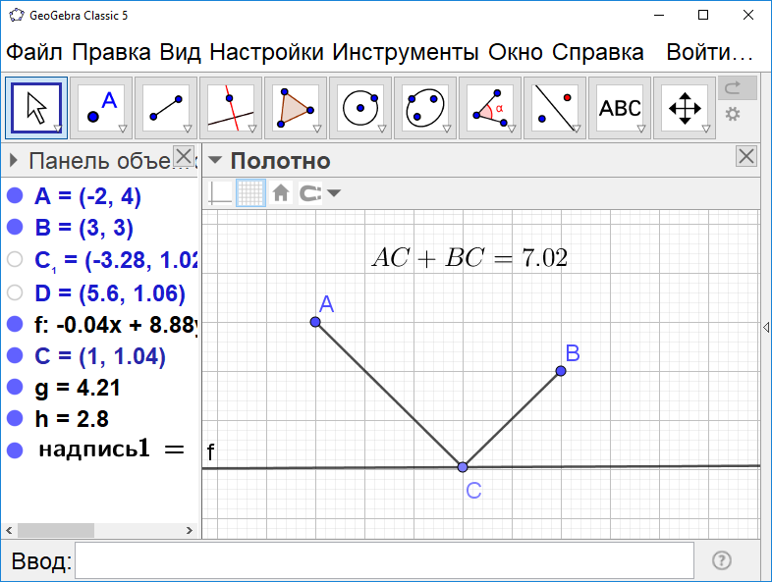
Проверить различные гипотезы и найти искомую точку может помочь программа GeoGebra.
Изобразим прямую и две точки A и B, лежащие от неё по одну сторону.
Отметим точку C на прямой, и соединим её отрезками с точками A и B.
Найдём длину ломаной ACB.
Перемещая точку C по прямой, найдём её положение, при котором длина этой ломаной наименьшая.
Notes:
В режиме слайдов ответы появляются после кликанья мышкой

Slide 5
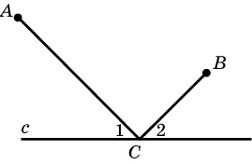
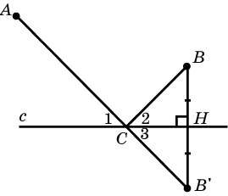
Отражение света
Известно, что свет распространяется по кратчайшему пути. Докажите, что если свет исходит из точки A, отражается от зеркала c и попадает в точку B, то углы 1 и 2 равны.
Решение. Из решения задачи Герона следует, что угол 1 равен углу 3 (как вертикальные углы), угол 2 равен углу 3 (как соответствующие углы в равных треугольниках BHC и B’HC). Следовательно, угол 1 равен углу 3.
Notes:
В режиме слайдов ответы появляются после кликанья мышкой

Slide 6
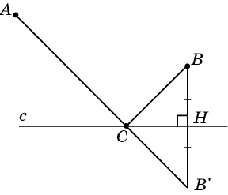
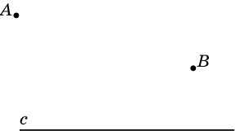
Остановка автобуса
Населенные пункты A и B расположены по одну сторону от шоссе c. Требуется построить автобусную остановку и проложить от нее дорожки до населенных пунктов. Укажите расположение остановки, при котором суммарная длина дорожек наименьшая.
Решение. Решение следует из задачи Герона.
Notes:
В режиме слайдов ответы появляются после кликанья мышкой

Slide 7
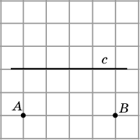
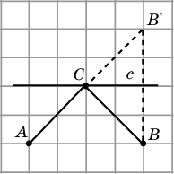
На прямой c укажите точку C, для которой сумма расстояний AC + CB наименьшая.
Ответ:
Notes:
В режиме слайдов ответы появляются после кликанья мышкой

Slide 8
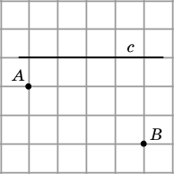
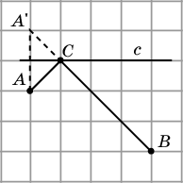
На прямой c укажите точку C, для которой сумма расстояний AC + CB наименьшая.
Ответ:
Notes:
В режиме слайдов ответы появляются после кликанья мышкой

Slide 9
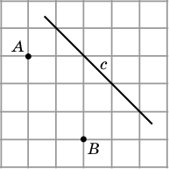
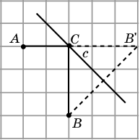
На прямой c укажите точку C, для которой сумма расстояний AC + CB наименьшая. Найдите эту сумму, считая стороны клеток равными 1.
Ответ: 5.
Notes:
В режиме слайдов ответы появляются после кликанья мышкой

Slide 10
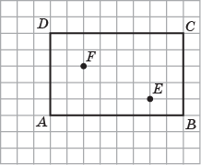
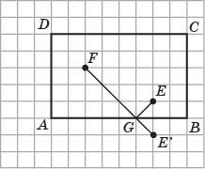
Постройте траекторию бильярдного шара E, при которой, отразившись от борта AB бильярдного стола ABCD, он попадёт в бильярдный шар F.
Ответ: Искомой траекторией является ломаная EGF.
Notes:
В режиме слайдов ответы появляются после кликанья мышкой

Slide 11
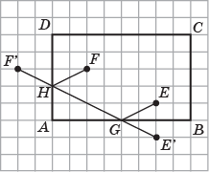
Постройте траекторию бильярдного шара E, при которой, отразившись от бортов AB и AD бильярдного стола ABCD, он попадёт в бильярдный шар F.
Ответ: Искомой траекторией является ломаная EGHF.
Notes:
В режиме слайдов ответы появляются после кликанья мышкой

Slide 12
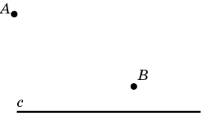
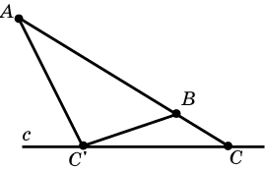
Задача. Дана прямая с и две точки А и В, не принадлежащие этой прямой. Найдите такую точку С на прямой c, для которой разность расстояний АС – СВ наибольшая.
Решение. Рассмотрим случай, когда точки A и B лежат по одну сторону от прямой c.
В этом случае искомой точкой C является точка пересечения отрезка AB и прямой c. Действительно, разность AC – CB равна AB. Для любой другой точки C' прямой c из неравенства треугольника следует, что выполняется неравенство AC' – C'B < AB.
Notes:
В режиме слайдов ответы появляются после кликанья мышкой

Slide 13
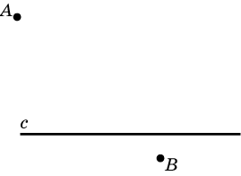
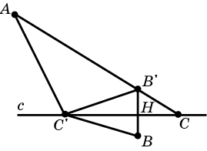
Рассмотрим случай, когда точки A и B лежат по разные стороны от прямой c.
В этом случае из точки В опустим на прямую с перпендикуляр ВН и отложим отрезок НВ', равный ВН. Пусть С' – произвольная точка на прямой c. Прямоугольные треугольники BHC' и B'H'C' равны (по двум катетам), следовательно, имеет место равенство С'В = С'В'. Поэтому разность АС' – С'В будет наибольшей тогда и только тогда, когда наибольшей будет равная ей разность АС' – С'В'. Ясно, что последняя разность является наибольшей в случае, если точки А, В', С' лежат на одной прямой, т.е. искомая точка С является точкой пересечения прямой АВ' с прямой с.
Notes:
В режиме слайдов ответы появляются после кликанья мышкой

Slide 14
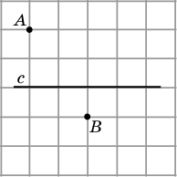
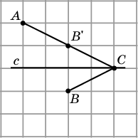
На прямой c укажите точку C, для которой разность AC – CB наибольшая.
Ответ:
Notes:
В режиме слайдов ответы появляются после кликанья мышкой

Slide 15
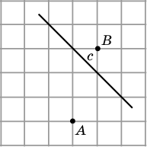
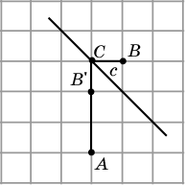
На прямой c укажите точку C, для которой разность AC – CB наибольшая. Найдите эту разность, считая стороны клеток равными 1.
Ответ: 2.
Notes:
В режиме слайдов ответы появляются после кликанья мышкой

Slide 16
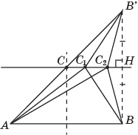
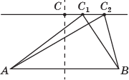
В треугольнике ABC AC = BC. Прямая c параллельна отрезку AB. Прямая c проходит через точку C и параллельна прямой AB. Точки C₁, C₂ принадлежат прямой c, CC₁ < CC₂. Докажите, что AC₁ + C₁B < AC₂ + C₂B.
Решение. Можно считать, что точка C₁ расположена между точками C и C₂. Из точки B опустим перпендикуляр BH на прямую c. На его продолжении отложим отрезок B’H, равный BH.
Отрезки C₁B, C₂B равны соответственно отрезкам C₁B’, C₂B’. Точка C₁ расположена внутри треугольника AB’C₂. Как было доказано ранее в пункте «13б. Задачи на доказательство», выполняется неравенство AC₁ + C₁B’ < AC₂ + C₂B’. Следовательно, выполняется и искомое неравенство.
Notes:
В режиме слайдов ответы появляются после кликанья мышкой

Slide 17
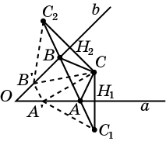
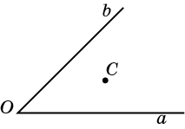
Для данной точки C внутри острого угла на его сторонах a и b найдите точки A и B соответственно, для которых периметр треугольника ABC наименьший.
Решение. Из точки C опустим на стороны a и b перпендикуляры СН₁ и CH₂ соответственно, и отложим отрезки НC₁, HC₂ равные СН₁ и CH₂.
Пусть A‘, B’ – произвольные точки на сторонах угла. Имеют место равенства С₁A’ = СA‘, C₂B’ = CB’. Поэтому периметр треугольника CА‘B’ будет наименьшим тогда и только тогда, когда наименьшей будет длина ломаной С₁A’B’C₂. Ясно, что она является наименьшей в случае, если точки С₁, А', В', С₂ лежат на одной прямой, т.е. искомые точки A и B являются точками пересечения отрезка C₁C₂ со сторонами угла.
Notes:
В режиме слайдов ответы появляются после кликанья мышкой

Slide 18
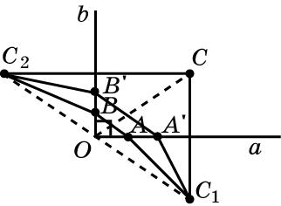
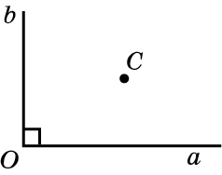
Выясните, имеет ли решение предыдущая задача в случае прямого или тупого угла.
Решение. В этом случае прямая C₁C₂ проходит через точку O. Для любых точек A’, B’ на сторонах угла найдутся точки A, B, расположенные ближе к точке O, для которых длина ломаной C₁ABC₂ будет меньше длины ломаной C₁A’B’C₂. Таким образом, точек A, B на сторонах прямого угла, для которых периметр треугольника ABC наименьший, не существует.
Самостоятельно рассмотрите случай тупого угла.
Notes:
В режиме слайдов ответы появляются после кликанья мышкой

Slide 19
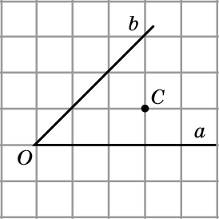
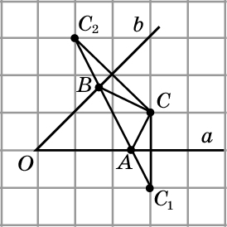
Для данной точки C внутри острого угла на его сторонах a и b найдите точки A и B соответственно, для которых периметр треугольника ABC наименьший.
Ответ:
Notes:
В режиме слайдов ответы появляются после кликанья мышкой

Slide 20
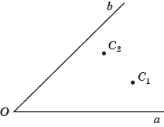
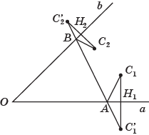
Внутри острого угла взяты точки C₁ и C₂. Найдите на сторонах угла точки A и B такие, что длина ломаной С­₁ABC₂ была наименьшей.
Решение. Из точек C₁, C₂ опустим на стороны a и b перпендикуляры С₁H₁ и C₂H₂ соответственно, и отложим отрезки Н₁C’₁, H₂C’₂ равные С₁H₁ и C₂H₂ . Длина ломаной C₁ABC₂ будет наименьшей, если её вершины будут принадлежать одной прямой.
Notes:
В режиме слайдов ответы появляются после кликанья мышкой

Slide 21
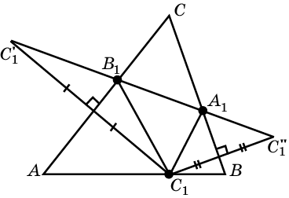
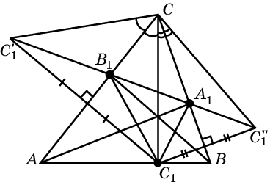
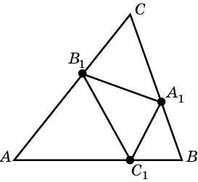
Задача Фаньяно
На сторонах данного остроугольного треугольника ABC найдите точки A₁, B₁, C₁, для которых периметр треугольника A₁B₁C₁ наименьший.
Решение. Зафиксируем точку C₁, и найдем точки A₁ и B₁, для которых периметр треугольника A₁B₁C₁ наименьший.
Будем теперь искать положение точки C₁, при котором периметр треугольника A₁B₁C₁ наименьший.
Треугольник CC’₁C”₁ равнобедренный (CC’₁ = CC”₁ = CC₁). Угол C’₁CC”₁ равен удвоенному углу ACB. Основание C’₁C”₁ равно периметру треугольника A₁B₁C₁. Оно будет наименьшим тогда и только тогда, когда наименьшей будет боковая сторона, которая, в свою очередь, будет наименьшей, если C₁ – основание высоты треугольника ABC. Аналогично, точки A₁, B₁ – основания высот треугольника ABC.
Notes:
В режиме слайдов ответы появляются после кликанья мышкой

Slide 22
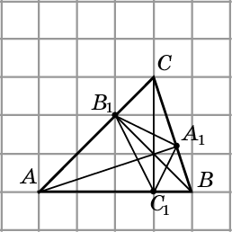
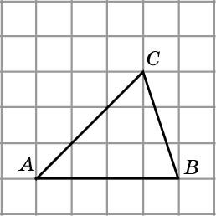
Укажите точки A₁, B₁, C₁ на сторонах данного треугольника ABC, для которых периметр треугольника A₁B₁C₁ наименьший.
Ответ:
Notes:
В режиме слайдов ответы появляются после кликанья мышкой

Slide 23
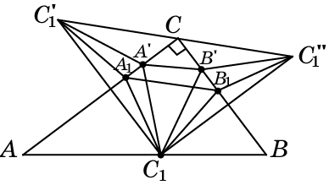
Выясните, имеет ли решение предыдущая задача в случае прямоугольного или тупоугольного треугольника.
Решение. Для любых точек A₁, B₁, C₁ на сторонах прямоугольного треугольника ABC найдутся точки A’, B’, расположенные ближе к точке C, для которых периметр треугольника C₁A’B’ будет меньше периметра треугольника C₁A₁B₁. Таким образом, точек A₁, B₁, C₁ на сторонах прямоугольного треугольника, для которых периметр треугольника C₁A₁B₁ наименьший, не существует.
Самостоятельно рассмотрите случай тупоугольного треугольника.
Notes:
В режиме слайдов ответы появляются после кликанья мышкой

